Slide 1

CIEN Unity 3D
중급반(화요일 오후 7시)
고주형

Slide 2
목차
프리팹(Prefab)
미사일 프리팹 만들기
미사일 생성하기
Instantiate 함수
게임오브젝트 찾기
Find - name, tag, type
코루틴을 위해 알아야할 C# 문법
람다식, IEnumerator, yield
코루틴(Coroutine)이란?
미사일 쏘는 적기 만들기
미사일에 맞으면 "아야" 출력
실습. https://github.com/CIEN-Club/workshop-guestbook의 README.md를 읽고 저장소에 Push해서 방명록 남기기

Slide 3
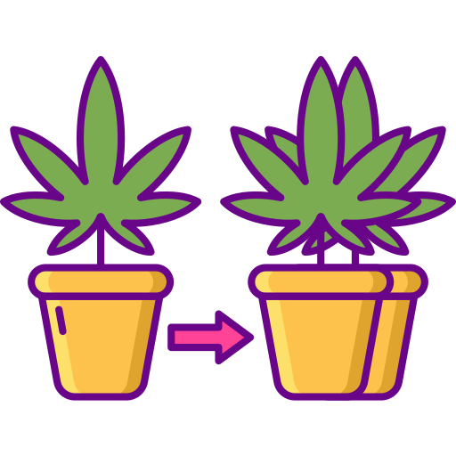
1. 프리팹(Prefab)
편하게 재사용하자!

Slide 4
복습 프리팹(Prefab)
내가 조작해 놓은 게임오브젝트의 구성된 기능들을 하나로 묶은 템플릿.
템플릿과 같은 용도 많이 쓰임.
유니티 월드상에 배치된 프리팹들은 기본적으로 원본 데이터를 기준으로 동작한다
하지만 고유한 값은 따로 존재한다
Notes:
책상 다리, 책상 원탁?판?, 책상 이음새도 다 따로 줌. -> 다 배치를 해서 책상 하나를 만듦. 책상을 여러 개 만들어야 하면 다 일일이 다함? ㄴㄴ.
게임오브젝트의 구성된 기능을 하나로 묶는 프립팹으로 만들어서 그걸로 월드에 복사하면 됨.
But 이때 원형 테이블이 아니라 사각 테이블로 바뀌면? 다 바꿔줘야 됨? ㄴㄴ. 유니티 프리팹으로 만들어진 애들은 항상 원본 프리팹을 바라보고 있음. 그래서 원본 프리팹만 바꾸면 다 바뀜.
그런데 한 테이블만 원형으로 바꾸고 싶으면? 그냥 원본은 나두고 복사된 한 명만 바꾸면 됨. 영향 안줌. 찝찝하면 연결 끊으면 됨,
원본으로 복사한 모든 것들은 원본을 바라보고 있다고 했는데 바뀌지 않는 것들도 있음. 머ㅜㄹ까영? 위치 값, 회전 각자가 개인의 값을 갖고 있으면 건들지 않음.

Slide 5
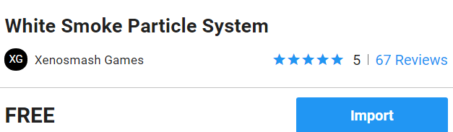
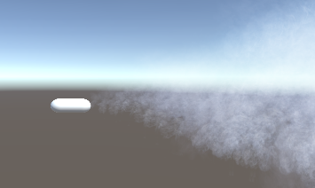
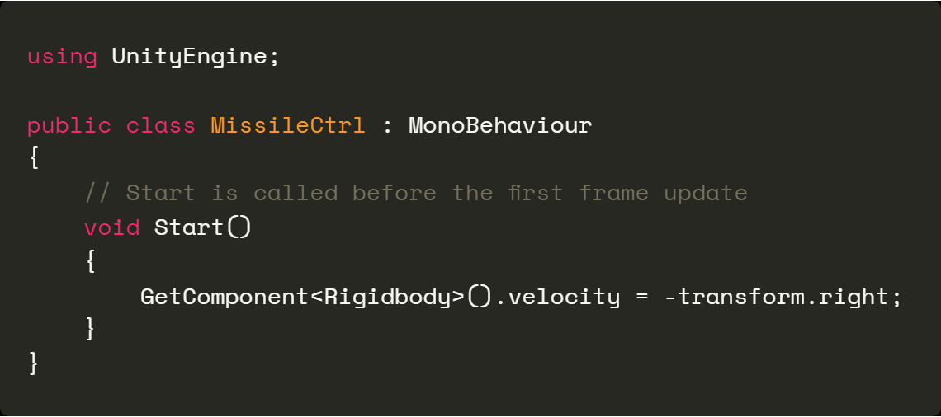
미사일을 만들어보자
자신만의 미사일을 만들자!

Slide 6
매번 다시 만들어야 할까?
ㄴㄴ, 프리팹으로 만들자.

Slide 7
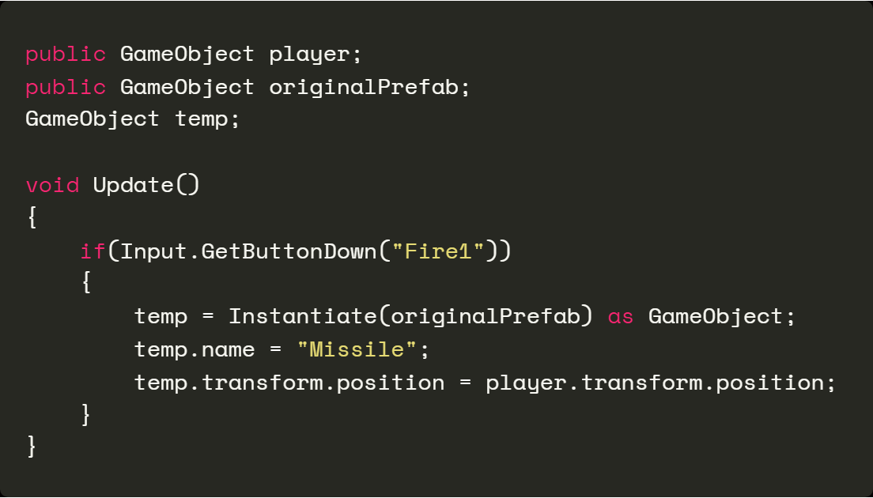

미사일을 생성해보자
Instantiate 함수
원본 게임오브젝트를 복제하는 함수
어떻게 사용할지 모르니 Object형으로 반환
Notes:
public GameObject player;
public GameObject originalPrefab;
GameObject temp;
void Update()
{
if(Input.GetButtonDown("Fire1"))
{
temp = Instantiate(originalPrefab) as GameObject;
temp.name = "Missile";
temp.transform.position = player.transform.position;
}
}

Slide 8

2. 게임오브젝트 찾기
특정 게임오브젝트를 추적하려면?

Slide 9
플레이어를 공격하도록 하려면?
플레이어의 게임오브젝트를 찾아야 한다
특정 게임오브젝트는 어떻게 찾을 수 있을까?

Slide 10
게임오브젝트 찾는 방법
Public 변수에 Drag&Drop
게임오브젝트 이름으로 찾기
게임오브젝트 Tag명으로 찾기
Type으로 찾기
어떤 것을 써야 할까?

Slide 11
방법 1 Public 변수에 Drag&Drop
제일 빠르다.
단점
새로 생성하는 게임오브젝트에는 D&D할 수가 없음
매번 설정해주기 귀찮음

Slide 12
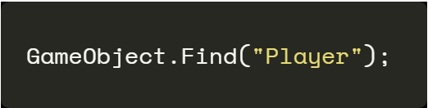
방법 2 게임오브젝트 이름으로 찾기
단점
게임오브젝트의 이름을 바꾸면 못 찾음.
게임오브젝트의 이름이 고정 됨.
나중에 가면 어떤 오브젝트가 이름으로 찾고 있는지 기억나지가 않아서 모든 게임 오브젝트의 이름 바꾸기가 어려워 짐.
주의: string concatenation

Slide 13
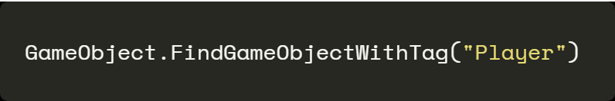
방법 3 게임오브젝트 Tag명으로 찾기
단점
Code상에 잘 보이지 않음.
게임오브젝트에 Tag가 달렸는지 잘 노출되지 않는다.
협업할 때 다른 사람이 이해하기 어려움.
새로운 게임오브젝트를 추가할 때 Tag를 넣는 것을 깜박하기 쉬움.

Slide 14
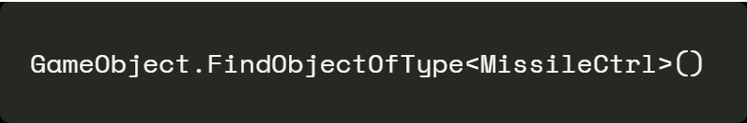
방법 4 Type으로 찾기
단점
위의 방법 중 제일 느리다

Slide 15
Find는 느리다
나중에 가면 GameObject가 엄청 늘어나는데 그 중에서 하나를 찾으려면? 느리다!!
계속 찾지 말고
미리 저장해두자!
한 프레임 정도는 상관 X
Start()에서 Find() 미리 하기
Instantiate를 할 때 배열에 넣어두기
(Drag and Drop)
…

Slide 16
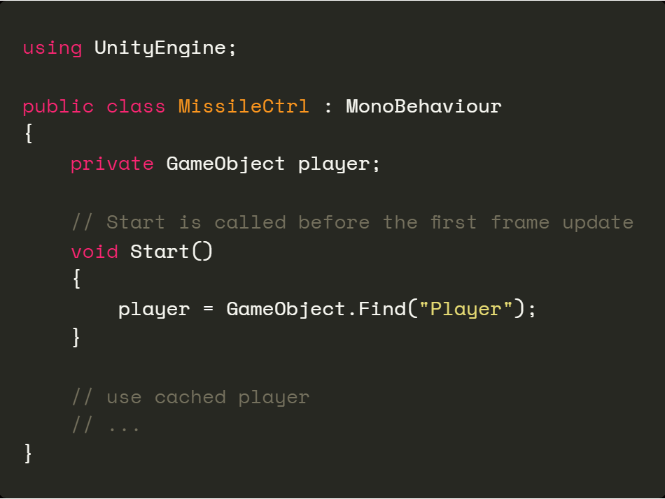
미리 찾기
Cache it!
Start에서 미리 찾아주자. (Update에서 사용 X)

Slide 17
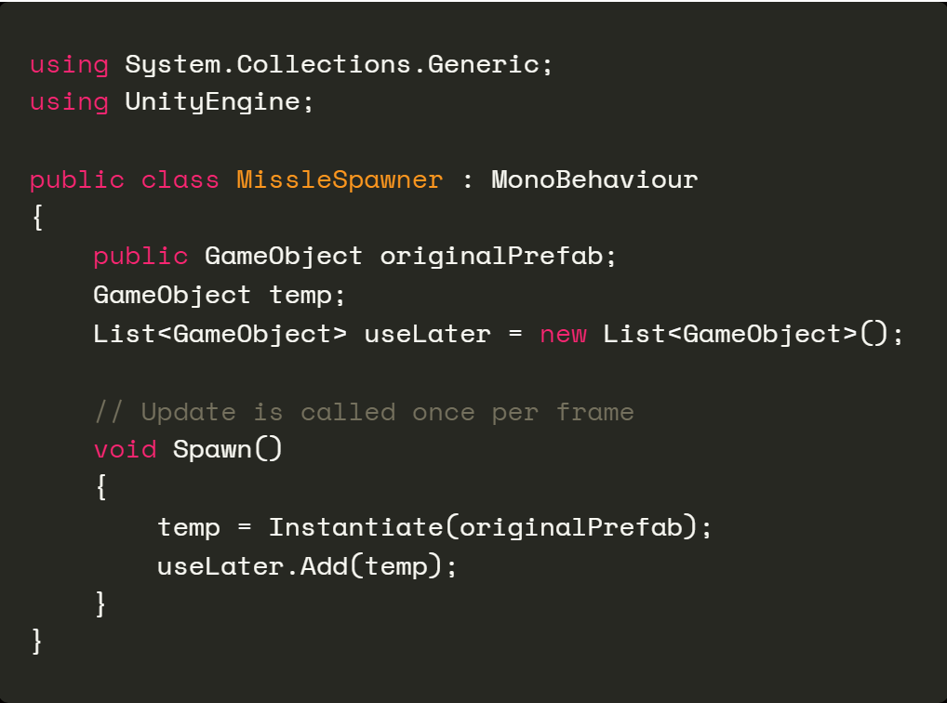
나중에 사용할 것은 저장해두자

Slide 18
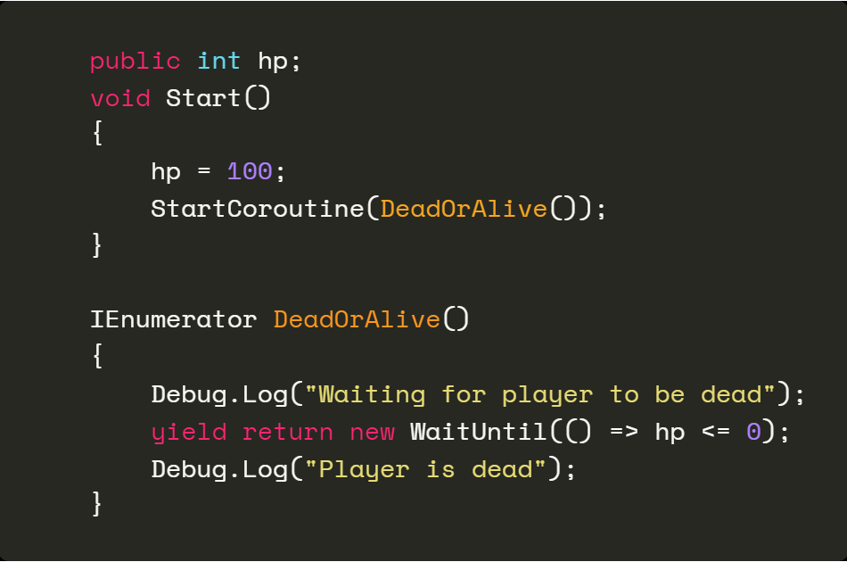
3. C# 문법
코루틴을 위해 알아야할 C# 문법들
Lambda IEnumerator

Slide 19
람다식
(인자) => 식
(인자) => { 식들 }
반환 O
Func<T,TResult>로 변환 가능
반환 X (void)
Action<T1,T2>로 변환 가능
참고: https://docs.microsoft.com/ko-kr/dotnet/csharp/programming-guide/statements-expressions-operators/lambda-expressions

Slide 20
간단한 예시
"Hello, World!"를 출력하는 람다식
() => Debug.Log("Hello, World!");
더하기 람다식
(x, y) => x + y;
Notes:
public int hp;
void Start()
{
hp = 100;
StartCoroutine(DeadOrAlive());
}
IEnumerator DeadOrAlive()
{
Debug.Log("Waiting for player to be dead");
yield return new WaitUntil(() => hp <= 0);
Debug.Log("Player is dead");
}

Slide 21
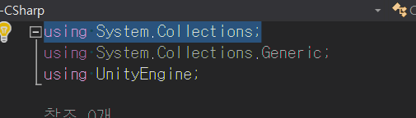
열거자(IEnumerator)
System.Collection에 있다
열거하기 위해 사용한다
열거자를 구현하면
MoveNext()
Current

Slide 22
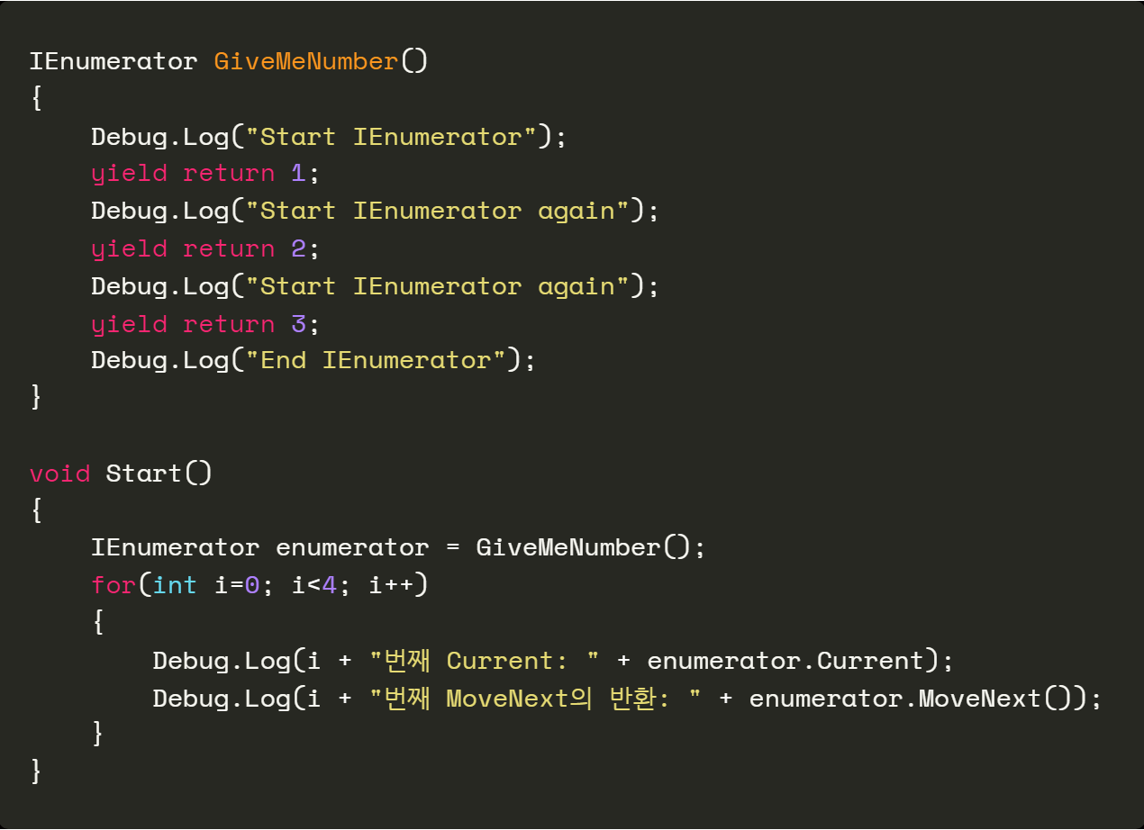
사용해보자

Slide 23
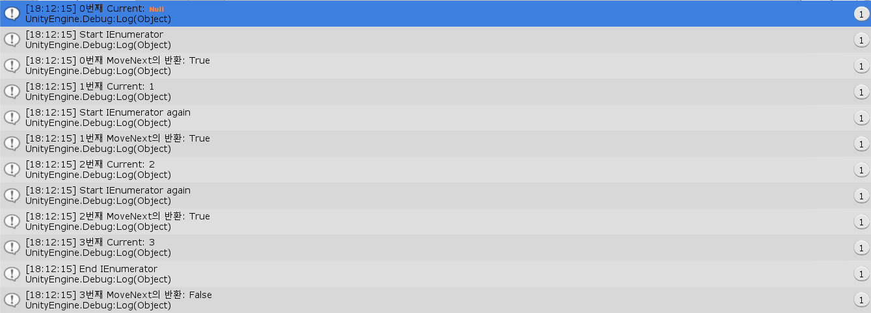
결과

Slide 24
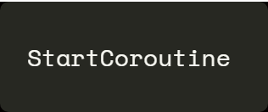
4. 코루틴
코루틴이 뭘까요?

Slide 25
코루틴이란?
Entry Point가 여러 개인 함수
yield에서 반환되고 다시 이어서 시작할 수 있음
협력하는 함수

Slide 26
유니티에서 코루틴이란?
IEnumerator Interface를 반환하는 함수
유니티는 Single Thread
Thread 대신 사용
유니티랑 협동한다

Slide 27
A. 스크립트/유니티 엔진
StartCoroutine(IEnumerator)
엔진이 MoveNext를 바로 호출한다

Slide 28
B. 코루틴
코루틴이 실행된다
yield return에서 값을 반환한다
대기한다

Slide 29
A. 유니티 엔진
반환 값을 받고 수납한다
때가 됐을 때 다시 MoveNext() 호출

Slide 30
B. 코루틴
코루틴이 실행된다
yield return에서 값을 반환한다
대기한다

Slide 31
… 더 이상 return할 것이 없으면
코루틴 종료

Slide 32
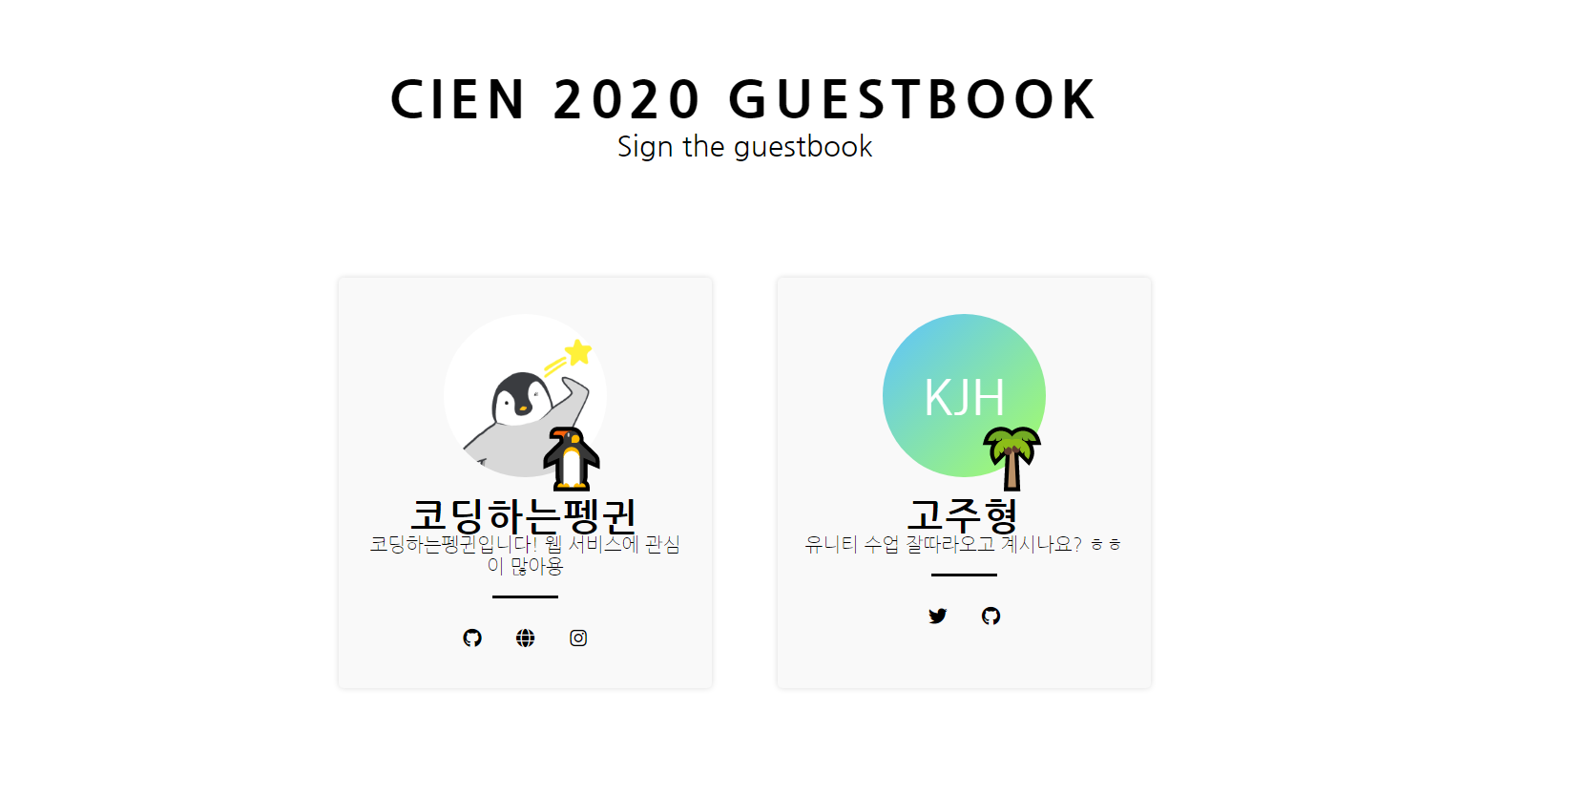
다른 사람의 저장소에 Push해서 방명록을 작성해보자!
Git Branch 학습용 숙제입니다
https://github.com/CIEN-Club/workshop-guestbook의 README.md를 읽고 저장소에 Push해서 방명록을 남기자.
방명록을 Commit하면 자동으로 웹 사이트에 등록되도록 프로그래밍되어 있다.

Slide 33
참고 문서
Icons made by Flat Icons, Pixel perfect from www.flaticon.com

